Slide 1
ШЕСТИ ЧЛАН СИМВОЛА ВЈЕРЕ
Православна вјеронаука 4. разред

Slide 2
И Који се вазнио на небеса и сједи са десне стране Оца.

Slide 3
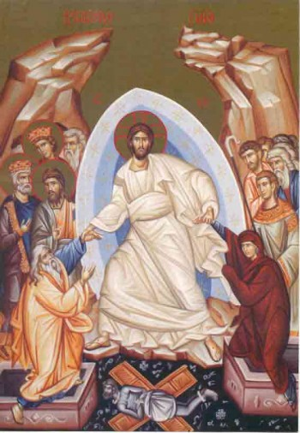
У току четрдесет дана након Свог Васкрсења Христос се јављао својим ученицима.
Припремао их је за велико дјело које је требало да изврше – да проповиједају спасење у Христу цијелом свијету.
Многим знацима показао се жив (Апостоли су опипали ране Његове, јели су са Њим, били свједоци чудеса Христа у васкрслом тијелу ... ).

Slide 4
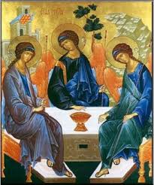
У четрдесети дан по Васкрсењу, Христос је окупио на Маслинској гори Пресвету Богородицу, Своје Свете апостоле и друге који су Га вољели и пред њима се вазнио на небо.
Благословио их је да остану у Јерусалиму, да сачекају да Бог на њих излије благодат Духа Светога и дарује им снагу за извршење апостолске службе.

Slide 5
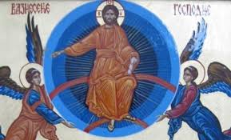
Анђели се појавише и објавише им да ће Христос доћи исто онако како се вазнесе, видљиво у слави, у пратњи анђела, да суди свијету.
У књизи Дјела апостолска ово је описано на сљедећи начин: „ ...И ово рекавши видјеше они гдје се подиже и однесе га облак из очију њихових. И кад гледаху за Њим гдје иде на небо, гле, два човјека стадоше пред њима у бијелијем хаљинама, који и рекоше: Људи Галилејци! Шта стојите и гледате на небо? Овај Исус који се од вас узе на небо тако ће доћи као што видјесте да иде на небо. Тада се вратише у Јерусалим с горе која се зове Маслинска, која је близу Јерусалима један суботњи дан хода.“ (Дјела апостолска 1, 9-12)
Вазнесењем и сједењем са десне стране Оца, Христос је дао људској природи највећу почаст.

Slide 6
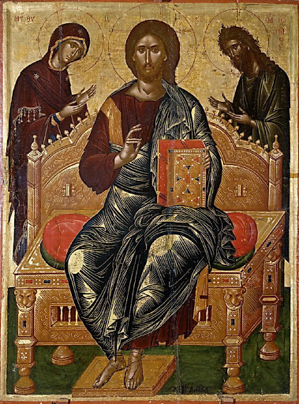
У Спаситељевом вазнесењу открила се потпуна мисао Божја и назначење о природи људској.
Природа људска је саздана са циљем да вjечно живи у личном јединству са Сином Божјим.
Вазнесењем природе људске на небо, Господ Исус Христос је показао да је циљ његовог доласка у свијет био да омогући и осигура то вjечно сједињење људске природе са Богом која је због тога и била саздана боголиком.

Slide 7
ДОМАЋА ЗАДАЋА:
Одговори на питања у уџбенику на страни 41, а у радној свесци на страни 25 ријеши ребус и напиши правилан редослијед реченица!

